Slide 1
EL DESGOBIERNO

Slide 2
3.-GOBIERNO Y DESGOBIERNO GLOBAL
Política y fronteras; la des-territorialización de las sociedades
El creciente desgobierno global y los espacios del desgobierno
Los órdenes internacionales y los órdenes inter-sociales
La ONU y el sistema de Breton Woods
El G20
Dani Rodrik y el trilema. La UE como modelo global
Un mundo neo-westfaliano
Un caucus de democracias; la Alianza Atlántica y la OTAN
Brexit y Trump. ¿Fin del orden internacional liberal?

Slide 3
Dos dimensiones de los “ordenes”
Hobbesiana: Poder. Ordenes unipolares, bipolares o multipolares
Kantiana: Reglas y normas. Ordenes unilaterales o multilaterales.
Sin olvidar que todo orden eficiente y justo los requiera a ambos: parlamentos y leyes + guardias civiles y jueces

Slide 4
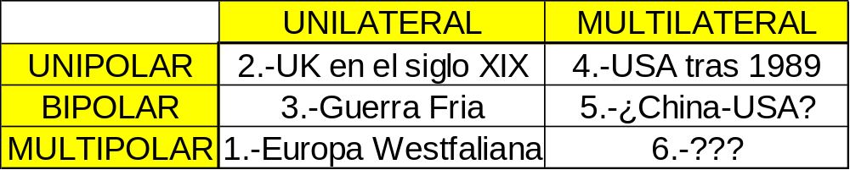
Tipología de órdenes internacionales
Hemos pasado de 1 a 2, y a 3
¿Cómo pasar de 4 a 5 y a 6?
1
2
3
4

Slide 5
LOS VIEJOS “ORDENES”INTERNACIONALES
INTER-ESTATALES

Slide 6
LOS CINCO “ORDENES” INTER-ESTATALES PRECEDENTES
1.-El orden Westfaliano: occidental, europeo, multipolar (Paz de Westfalia; 1648):
  Muchos Estados “igualmente” soberanos (Bodino; 1576)
  Que confrontan sus soberanías en cambiantes alianzas
  Sin instancias superiores (lo fue el Papado)
  Resultado: una guerra por generación (ya en 1817 lo denunciaba Saint-Simon).
2.-Orden que, tras las guerras napoleónicas (primera “guerra civil europea”) da lugar al orden decimonónico de las grandes potencias (Congreso de Viena, 1814), que orbitaba tras la Pax Britannica (1815-1914)
3.-Que deviene orden westfaliano mundial al sumarse, a finales del XIX, USA (tras la guerra civil), Japón (tras la Restauración Meiji), Alemania (tras la unificación), y Rusia tras la revolución, y que, al competir entre sí por los recursos (Imperialismo; Lebensraum, espacio vital) dio lugar a dos guerras mundiales, verdaderas “guerras civiles” de Occidente.

Slide 7
4.-Cuya culminación dio lugar a la bipolaridad USA-Rusia: la mal llamada Guerra Fría, (“Tercera Guerra Mundial”, guerra no tan “virtual”, que a punto estuvo de no serlo en la crisis de los misiles: sábado 27 de octubre de 1962). “Guerra fría”, bien caliente y duradera (1946-1989), que dio lugar a numerosos conflictos (Africa, Asia, América), sustentada en la amenaza de holocausto nuclear, la Mutually Assured Destruction (MAD),
5.-Que, tras el triunfo de Reagan y con la caída del muro de Berlín en 1989, y la de la URSS y del Pacto de Varsovia en 1991 (la catástrofe geopolítica más grande del siglo XX, Putin), se salda con la unipolaridad y hegemonía americana

Slide 8
Muchos Estados
Pocos Estados
Hegemonía USA
6.- Unipolaridad hegemónica que se consolida durante los “rugientes años 90” (Stiglitz), años de “fin de la historia” (Fukuyama):
  Prosperidad: dividendo de la paz; nueva economía.com
  Democratización: “tercera ola” exitosa
  Seguridad: fin de la amenaza bélica existencial tras la caída del muro de Berlín
Orden que salta por los aires el 11 de septiembre del 2001, en el que comienza el siglo XXI con una nueva amenaza terrorista, heraldo de una recomposición de poder mundial Oeste-Este con la emergencia de nuevas potencias.

Slide 9
FIN SUEÑO TRILATERAL
Esquema años 80 / 90, Bush padre, “nuevo orden internacional”: la trilateral
  USA: América
  Japón: Asia
  La UE: Europa
Nueva “bilateralidad asimétrica”(el G2)
  Una superpotencia, USA, que pierde poder
  Una gran potencia (¿competidora?), China, que lo gana
Núcleo central rodeado de varios grandes poderes mundiales, India, la UE, Japón, Rusia, Brasil, Egipto, Irán, África del sur

Slide 10
EL PROBLEMA:
EL DESGOBIERNO MUNDIAL

Slide 11
El resultado de la globalización: un déficit de gobernabilidad emergente y creciente
  El mundo funciona tendencialmente como una sola sociedad
  La economía, la política, la seguridad, el terrorismo, las enfermedades, el clima...son globales y se han des-territorializado
  pero los Estados y sus gobernanzas, democráticas o no, son locales y siguen territorializados
De modo que:
  Los problemas son globales, sin fronteras
  Pero los instrumentos para solucionar esos problemas (las políticas) son locales, con fronteras
Desajuste entre la arquitectura de la política y la arquitectura de la sociedad (fetichismo del Estado-País)

Slide 12
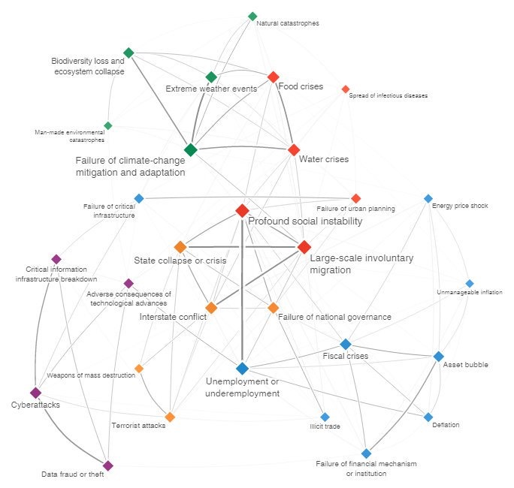
Mapa de riesgos globales
Davos, 2016

Slide 13
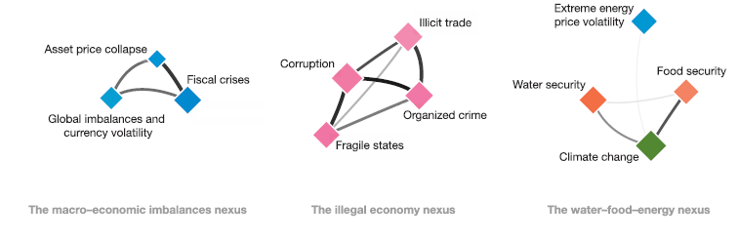
Riesgos globales = espacios del desgobierno economía, política-seguridad, medio ambiente
Global Risks 2011
Económicos/ políticos / ambientales
Sixth Edition, World Economic Forum, January 2011

Slide 14
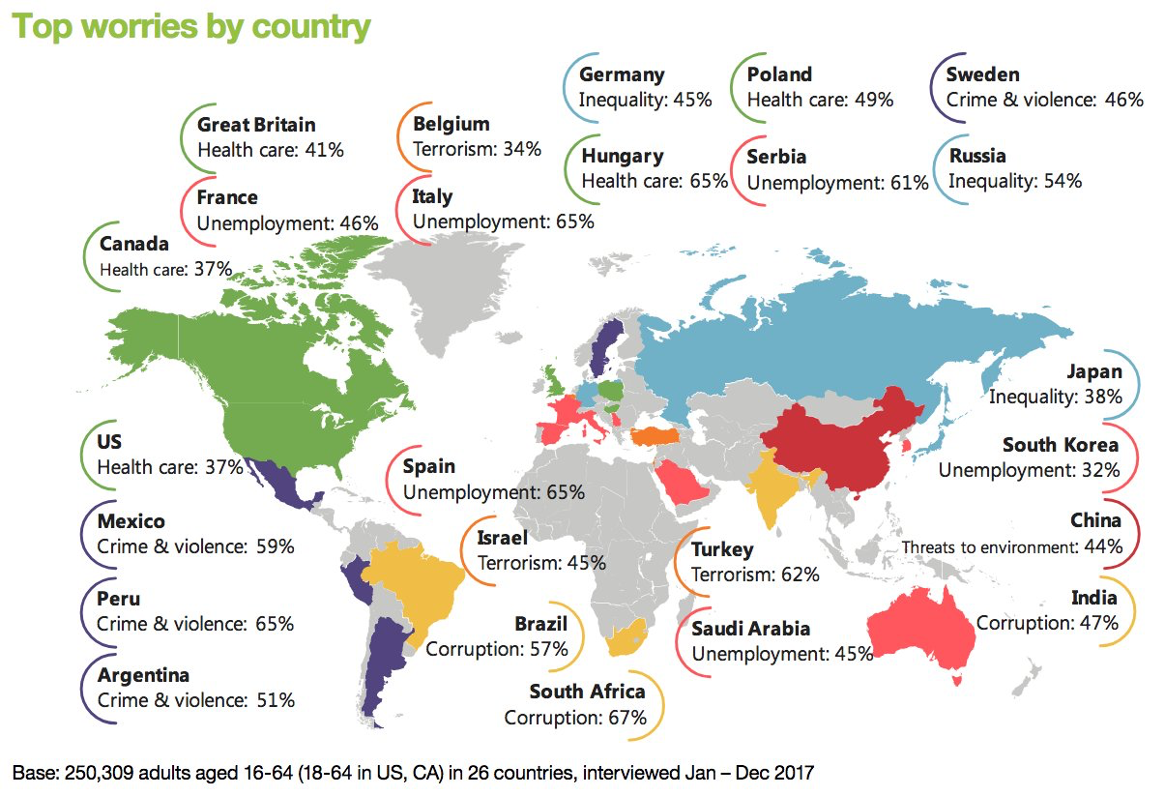

Slide 15
LA AGENDA DEL DESGOBIERNO MUNDIAL
TRECE EXIGENCIAS EMERGENTES DE GOBERNABILIDAD MUNDIAL
Para comenzar, las nuevas formas de guerra:
1.-El terrorismo internacional, guerrilla urbana, guerra asimétrica, forma moderna de guerra bajo condiciones de hegemonía militar simétrica (americana). En conexión con…
2.-la proliferación de armas de destrucción masiva (NBQC): De China a Pakistán y de este a Corea del Norte y a Irán; de Irán a …¿Venezuela?)¿Una MAD multipolar?
3.-la emergencia de Estados (fallidos o no) pero terroristas, rogue-states, como Irán, Corea del Norte, Somalia, la Libia de Gadafi. Eventualmente Estados-suicidas (¿Isis?¿Irán?). Que alimentan el terrorismo internacional y la proliferación.
4.-Los conflictos étnicos/religiosos/tribales y los genocidios de “limpieza étnica”: Ruanda, Kosovo, Darfur, Congo. Limpieza étnica que genera oleadas de refugiados des-estabilizadoras en el país vecino e interpelan con el “deber de cuidar”.

Slide 16
Tensiones geopolíticas reforzadas por:
5.-La demanda creciente de recursos vitales como energía (petróleo y gas), agua y, en general, recursos naturales, materias primas o alimentos (de nuevo, el “espacio vital”), en un mundo neo-malthusiano que enfrenta a grandes países entre sí por el control del suministro y de sus rutas (mar del China, mar del Sur, estrechos).
6.-La pobreza y el hambre; más de 800 millones de personas malnutridas.
Tensiones con frecuencia lubricadas por
7.-El narcotráfico, la delincuencia organizada y el blanqueo de dinero en paraísos fiscales o Estados gamberros.

Slide 17
y además... todo lo que circula
  8.-Personas: Las emigraciones internacionales con su incidencia en las identidades de los Estados, en los mercados de trabajo y en la seguridad. 300 millones de emigrantes (sin parangón desde el XIX-XX), 35 millones solo en la UE, incluido el tráfico de personas.
  9.-Capitales: La volatilidad de los mercados financieros incontrolados on line. El volumen de transacciones sólo en los mercados de divisas es de 1,3 billones de dólares diarios. ¿Soberanía económica de los Estados?
  10.-Mensajes, ciertos o falsos, que viralizados por las redes pueden des-estabilizar elecciones o Estados (ciberguerra)
  11.-(Piratería de) mercancías o de nuevas formas de propiedad (intelectual e intangible) El comercio se dispara y reaparece la piratería sobre propiedad tangible (Somalia) o intangible (China: patentes y royalties).

Slide 18
Y lo que nos envuelve por fuera o por dentro….
  12.-Cambio climático y los numerosos problemas medioambientales (agua, mares, CO2, calentamiento global, residuos tóxicos).
  13.-Y finalmente, virus y bacterias: Los riesgos de pandemia y los problemas sanitarios globales (como el SIDA o el SARS). El numero de turistas internacionales supera ya los 1.000 millones anuales trasegando virus y bacterias por todo el planeta.

Slide 19
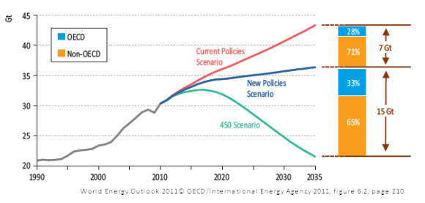
Escenario 450
A partir de un aumento de temperatura de 2ºC sobre la temperatura media pre-industrial, las consecuencias sobre el clima son impredecibles y podrían escapar a nuestro control.
Para no sobrepasar ese límite, la cantidad máxima de CO2 en la atmósfera debe ser inferior a las 450 ppm (partes por millón, en la actualidad ya hay 400 ppm). El escenario de transformaciones que serviría para mantenerse en este límite se denomina escenario 450.

Slide 20
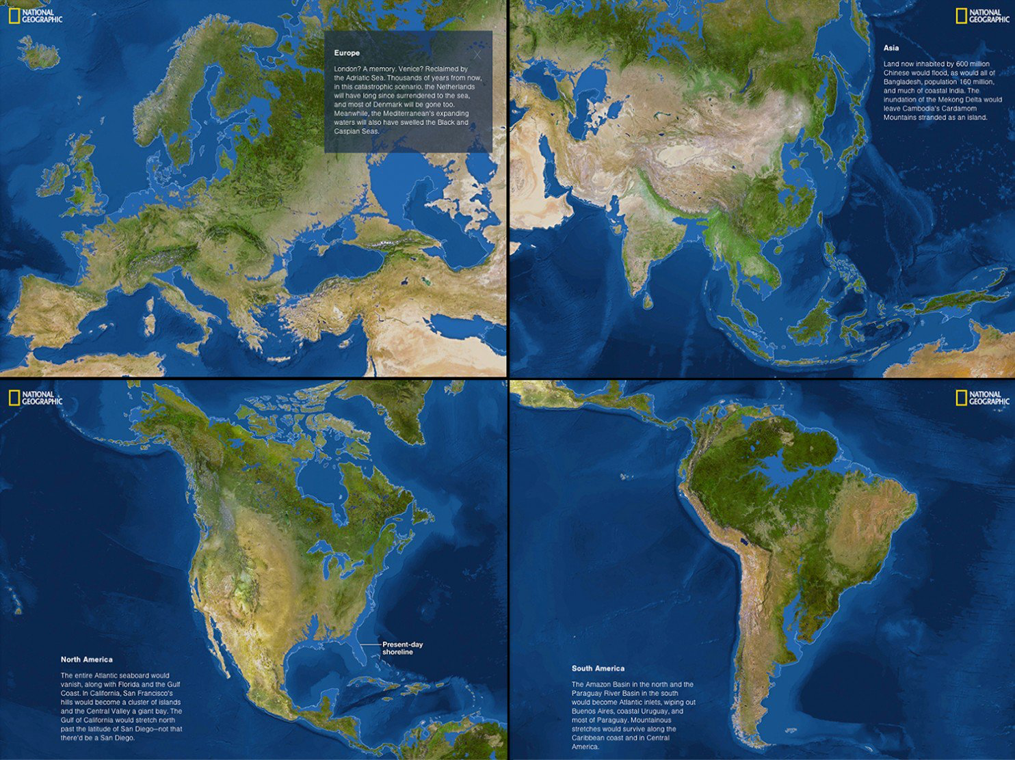
Cambio climatico

Slide 24
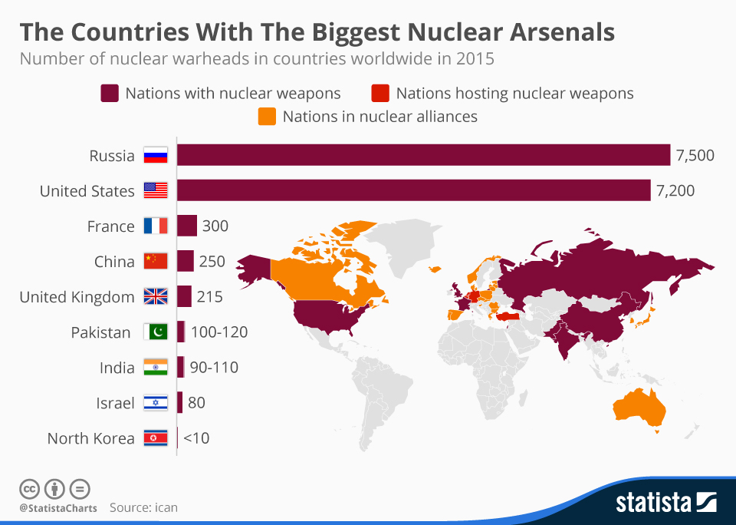
El riesgo de la proliferación nuclear
De China a Pakistán para contener a la India
De Pakistán a Irán para contener a Israel
De Pakistán a Corea del Norte
¿Japón para contener a China?
¿Arabia saudita para contener a Irán?
¿Una MAD multipolar?
¿Un terrorismo nuclear?

Slide 25
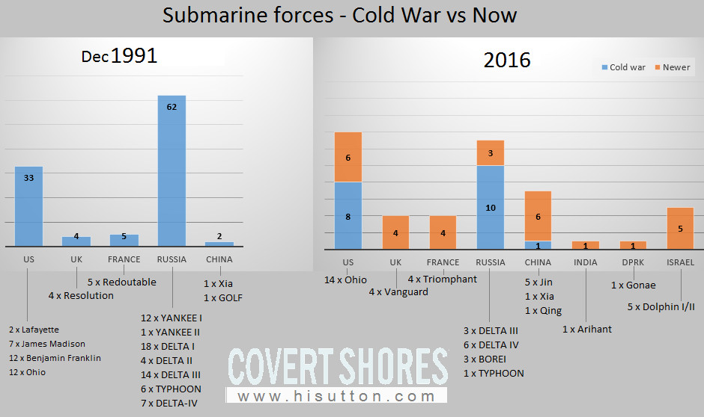
Submarinos con Misiles Balísticos (SSBN)

Slide 26
EN RESUMEN: LA GOBERNANZA GLOBAL
UN GRAN PROBLEMA
El principal problema no es que tengamos problemas,
siempre los hay,
El principal problema es que
no tenemos instrumentos para gestionar los problemas,
es decir, hay un déficit de gobernanza global que
es nuevo (no existía hace 100 años)
y se amplia al ritmo de la globalización

Slide 27
¿QUÉ TENEMOS Y QUÉ NECESITAMOS?
Tenemos un “orden inter-nacional” que es
  Inter-estatal, una organización de Estados, no de poblaciones,
  pensado para resolver conflictos inter-estatales
  que actúa sólo cuando es necesario
  -cuyo modelo es el sistema ONU
Pero necesitamos
  Una organización mundial que represente poblaciones y no de Estados,
  para resolver problemas globales, societales, y no solo inter-estatales,
  Y que actúe constantemente

Slide 28
UN NUEVO ORDEN MUNDIAL
¿COMO GOBERNARLO / GESTIONARLO?

Slide 29
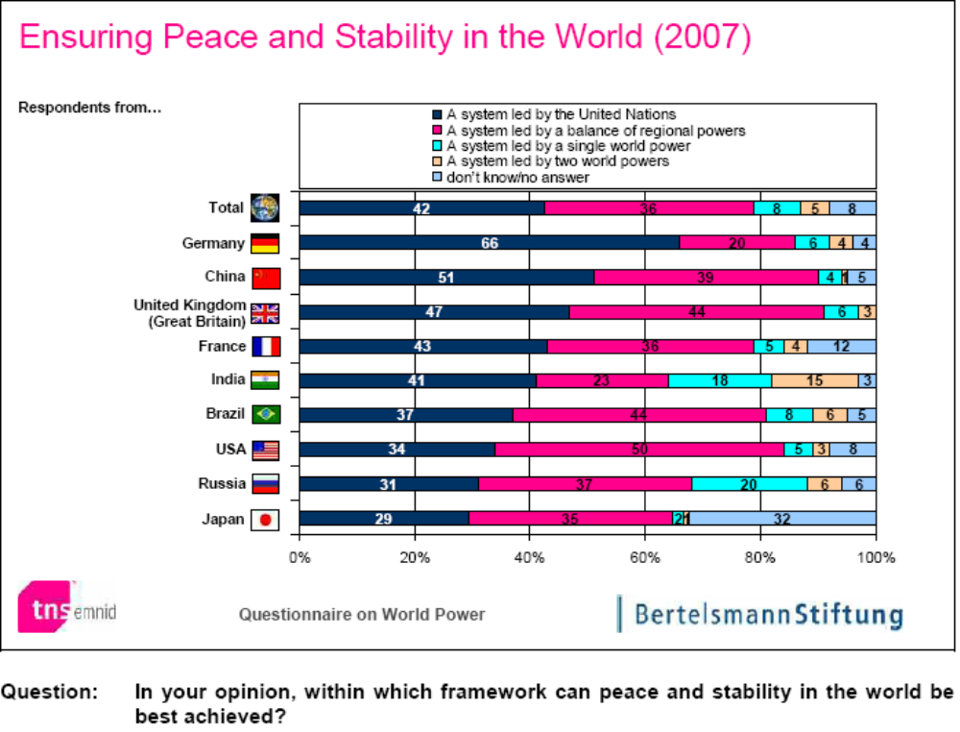
¿Mejor sistema para asegurar la paz?
1.-ONU
2.-Equilibrio de poderes
3.-Un poder
4.-Dos poderes

Slide 30
¿CÓMO GOBERNAR LA SOCIEDAD-MUNDO?
TRES (1/2) RESPUESTAS ACTUALES
El orden internacional clásico: a través de las Naciones Unidas (negociando soberanías): preferido por la UE.
La de los “neocon”, de uno u otro lado: imponiendo una soberanía; modelo imperial mundial. Pero ¿qué soberanía? ¿cuál? De modo que la confrontación de grandes potencias da lugar a…
Lo que funciona (a veces): grandes potencias que negocian, al margen de la ONU, confrontando soberanías, en un mundo westfaliano
El modelo de la UE, la suma de soberanías, que potencialmente puede extenderse al mundo y es una alternativa al modelo ONU.

Slide 31
Cuatro funciones de la ONU (art.1)
Mantener la paz y la seguridad internacionales, y con tal fin: tomar medidas colectivas eficaces para prevenir y eliminar amenazas a la paz, y para suprimir actos de agresión u otros quebrantamientos de la paz; y lograr por medios pacíficos, y de conformidad con los principios de la justicia y del derecho internacional, el ajuste o arreglo de controversias o situaciones internacionales susceptibles de conducir a quebrantamientos de la paz;
Fomentar entre las naciones relaciones de amistad basadas en el respeto al principio de la igualdad de derechos y al de la libre determinación de los pueblos, y tomar otros medidas adecuadas para fortalecer la paz universal;
Realizar la cooperación internacional en la solución de problemas internacionales de carácter económico, social, cultural o humanitario, y en el desarrollo y estímulo del respeto a los derechos humanos y a las libertades fundamentales de todos, sin hacer distinción por motivos de raza, sexo, idioma o religión; y
Servir de centro que armonice los esfuerzos de las naciones por alcanzar estos propósitos comunes.

Slide 32
Sistema ONU
La Organización Mundial del Turismo (OMT),
la Organización para la Alimentación y la Agricultura (FAO),
la Organización Internacional del Trabajo (OIT),
la Organización Mundial de la Salud (OMS)
Programa de Naciones Unidas para los Asentamiento Urbanos (ONU-HABITAT)
Programa de las Naciones Unidas para el Desarrollo (PNUD)
Programa Mundial de Alimentos (PMA)
Alto Comisionado de Naciones Unidas para los Refugiados (ACNUR),
Organización para la Educación, la Ciencia y la Cultura (UNESCO)
Fondo de las Naciones Unidas para la Infancia (UNICEF),

Slide 33
Gobernanza económica
El sistema de Bretton Woods
BM- La construcción de un banco mundial, que condujera globalmente la liquidez y fuera responsable del apoyo a países con excedentes de exportaciones -por consiguiente, el que estabilizara la economía mundial
FMI-Un “fondo para la reconstrucción y el desarrollo”, que promoviera la puesta a disposición del crédito para los países de bajos ingresos,
OMC- La creación de una organización internacional del comercio, la que se ocupara especialmente por la estabilidad de los precios de los bienes de exportación primarios,

Slide 34
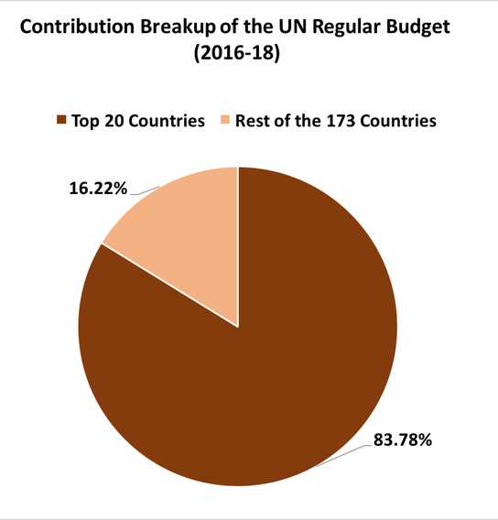
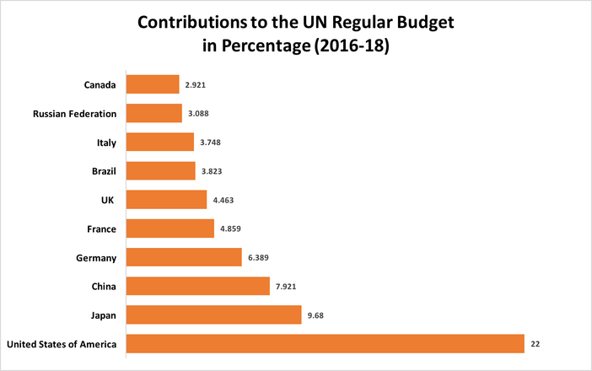
¿Quién paga?

Slide 35
¿PUEDE LA ONU CUBRIR ESTA EXIGENCIA DE GOBERNABILIDAD?
LA ONU ES NECESARIA E IMPRESCINDIBLE
PERO CLARAMENTE INSUFICIENTE
Necesaria,
Tiene legitimidad global, aceptada por 193 Estados al incorporarse, y sólo ella la tiene.
Sólo ella produce normas de validez universal, y sólo ella puede autorizar el uso de la fuerza.
No tenemos nada parecido ni vamos a tenerlo.
Además, no la vamos a reformar; es lo que es.
Insuficiente por:
Las Naciones Unidas son unos Estados unidos, es un parlamento westfaliano, no es un germen de democracia mundial. Ergo, ficticia igualdad de Estados igualmente soberanos ¿India igual que Bélgica o Chequia?
Carece de fuerza propia (o de presupuesto). No hay una agencia de law enforcement internacional.
Sobre todo, muchos Estados de la ONU no son democráticos ni lo pretenden
¿MANIFIESTA INEFICACIA DE LA ONU?

Slide 36
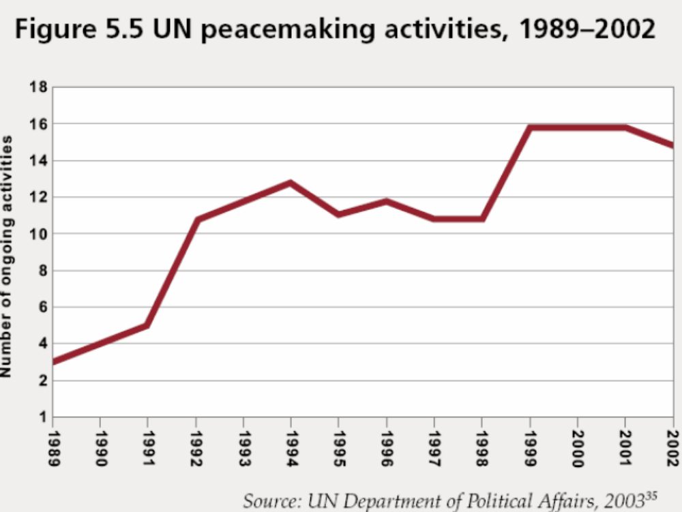
Cuidado: acabada la Guerra Fría la ONU ha sido muy útil

Slide 37
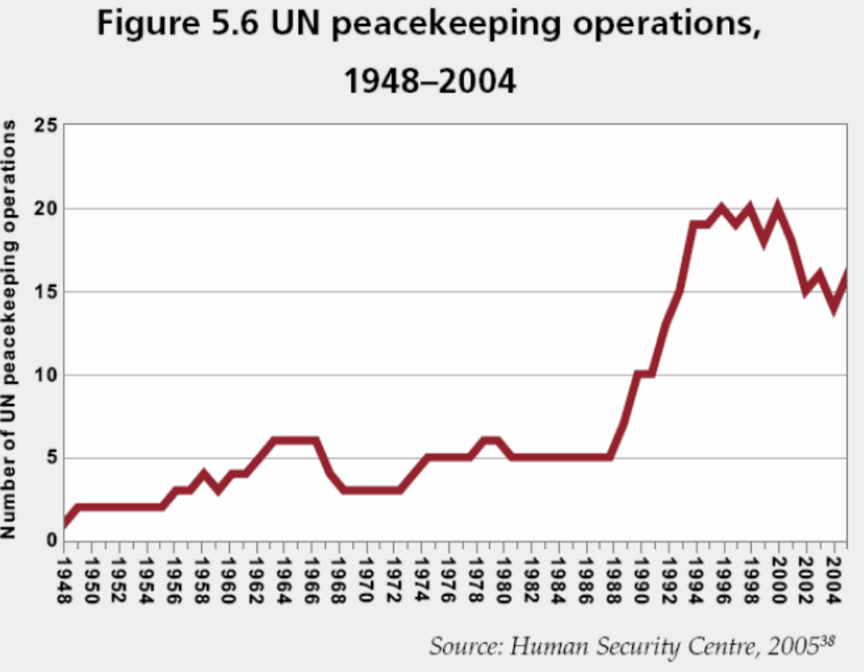

Slide 38
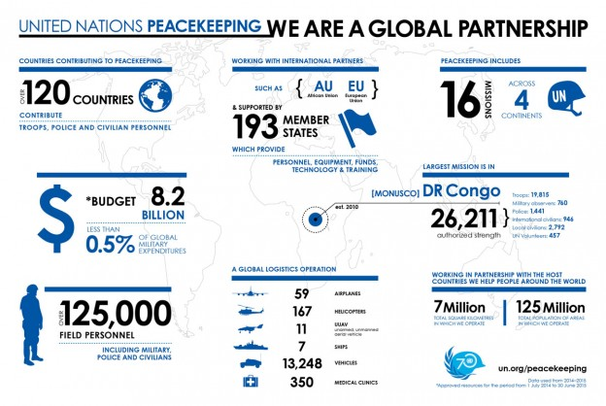
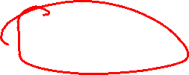
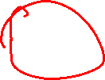
ONU -2016

Slide 39
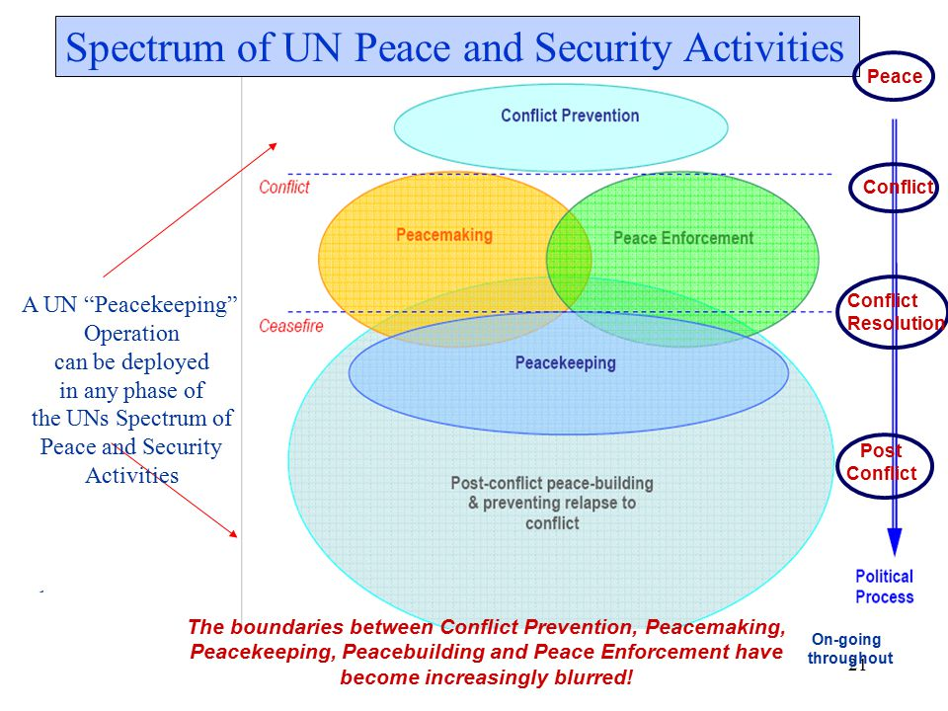
Amplio espectro de operaciones ONU en paz y seguridad

Slide 40
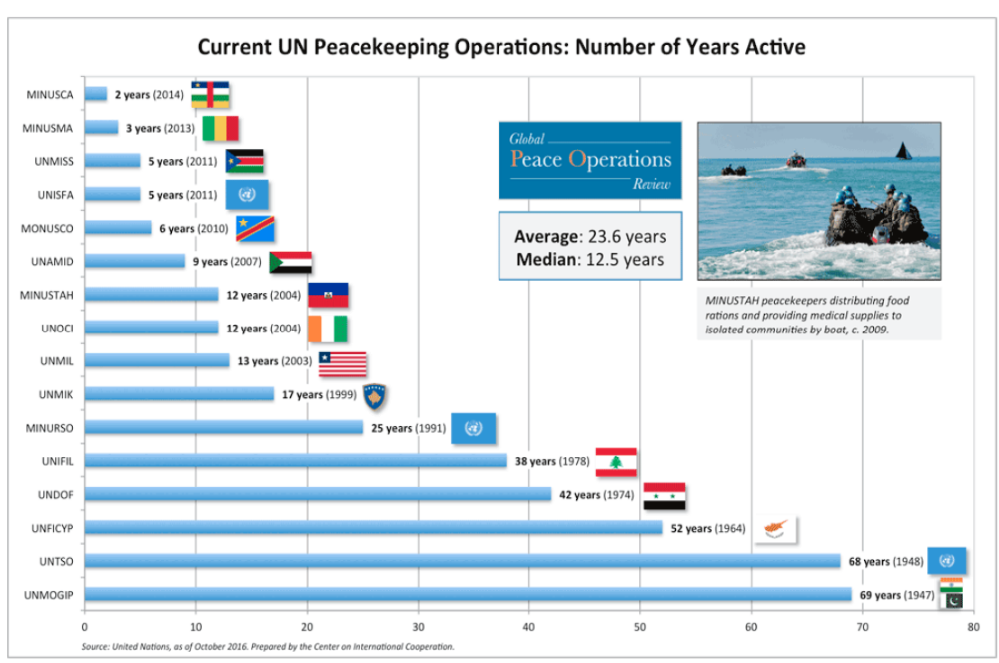

Slide 41
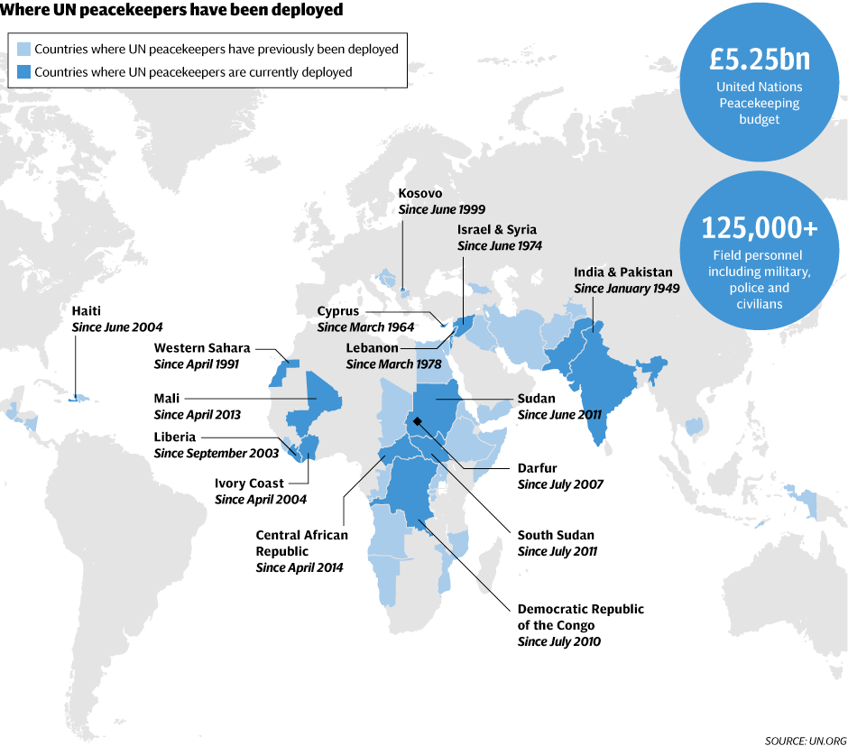
¿Dónde?
África y Asia

Slide 42
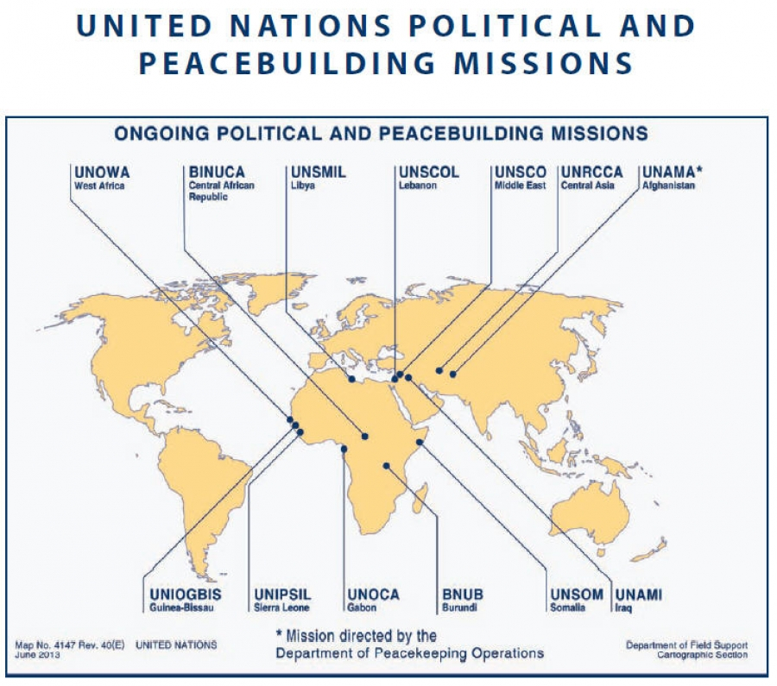

Slide 43
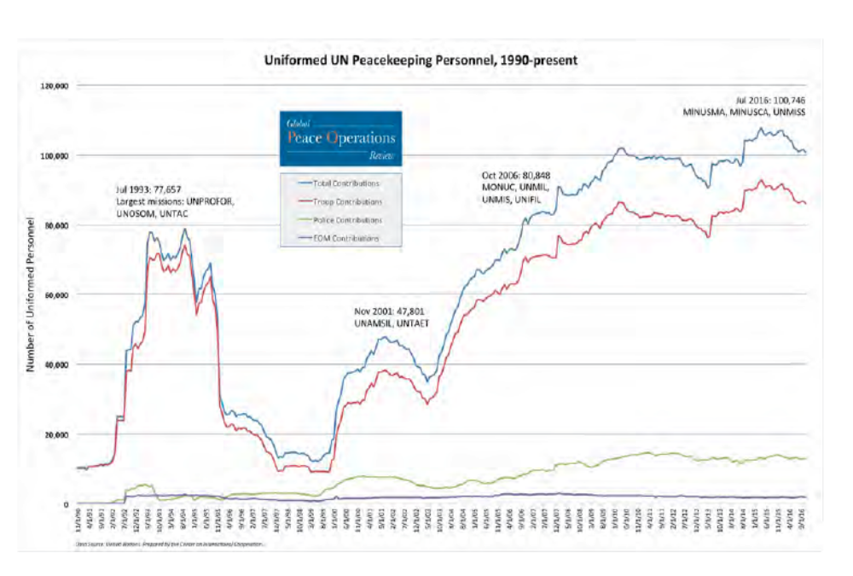
¿Cuántos?
Más de 100.000

Slide 44
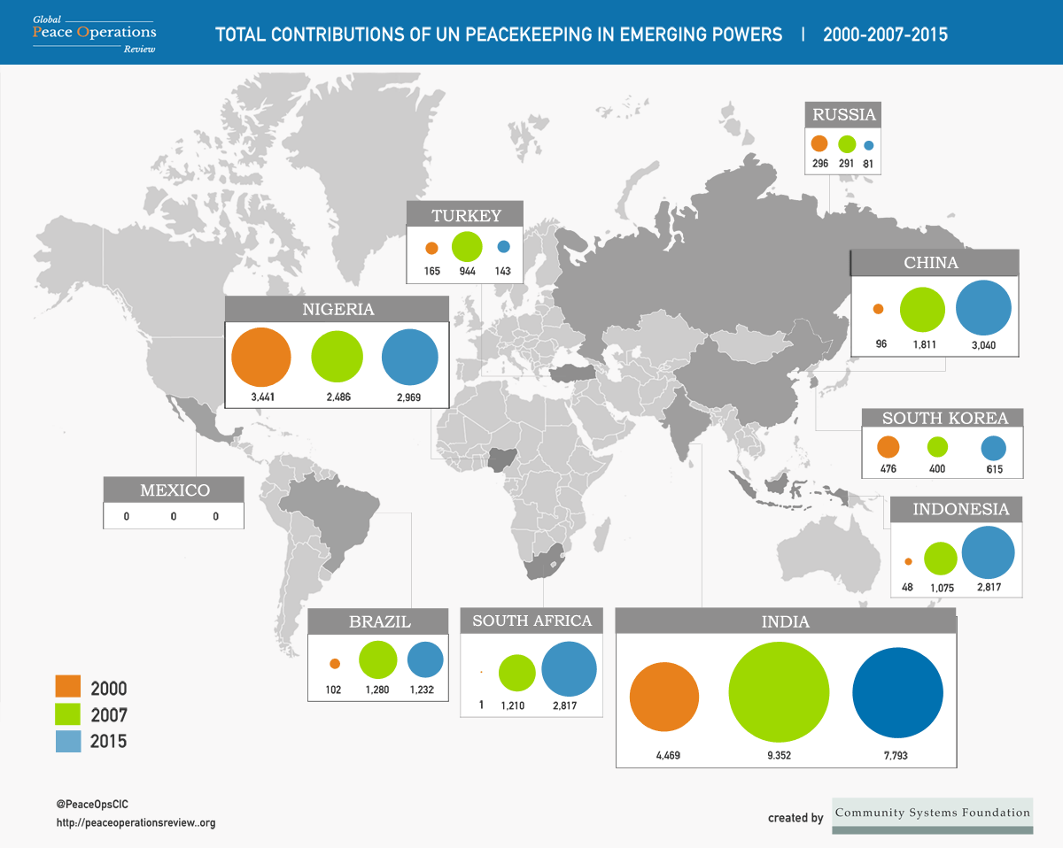
¿Y los emergentes?

Slide 45
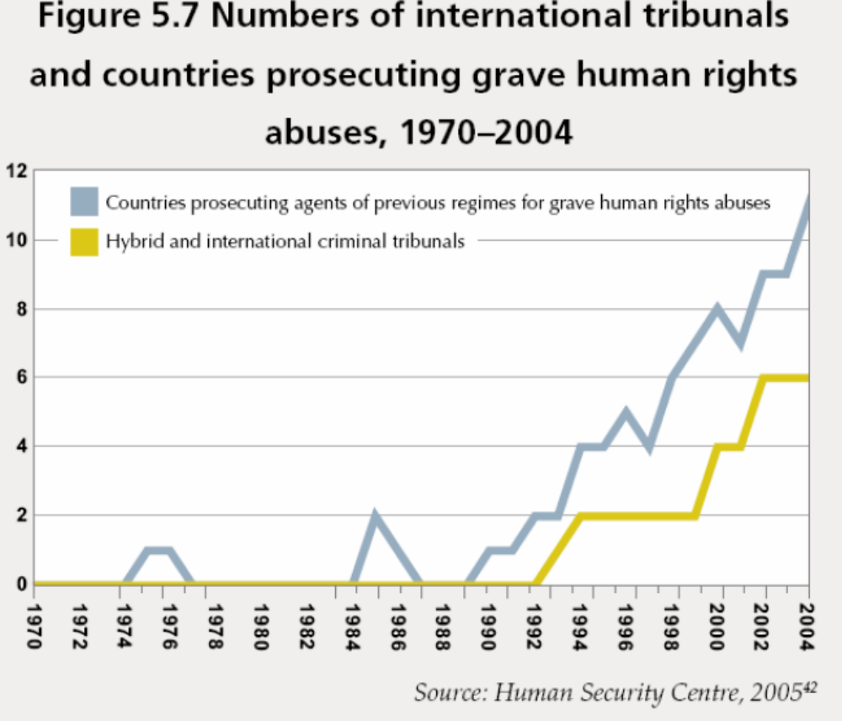

Slide 46
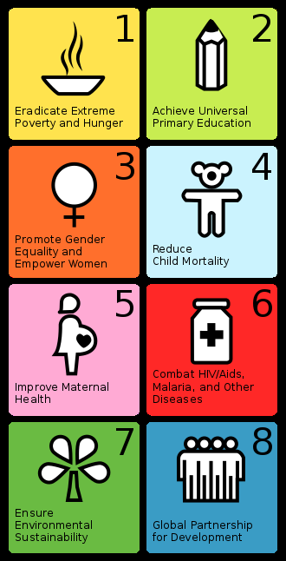
LOS OCHO OBJETIVOS DE DESARROLLO DEL MILENIO
-Más allá de problemas inter-estatales
-Aunque dentro de la agenda de la cooperación humanitaria
- Y germen de un problem-solving global
UN GRAN ÉXITO DE LA ONU

Slide 47
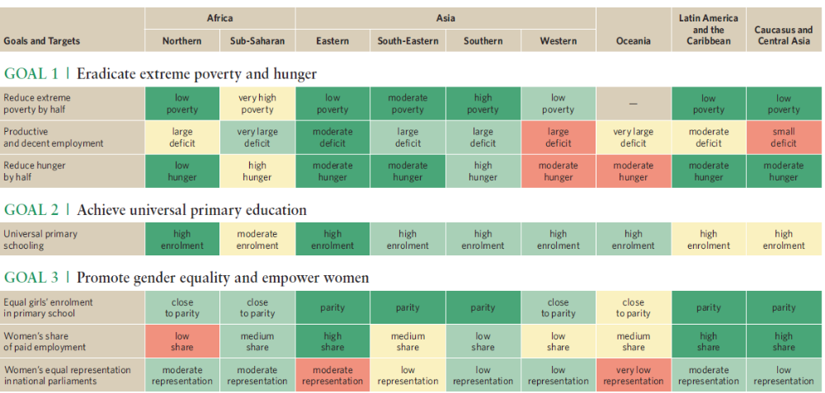

Slide 48
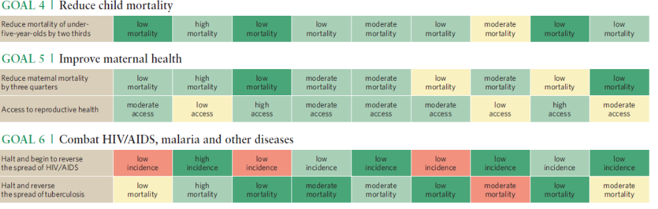

Slide 49
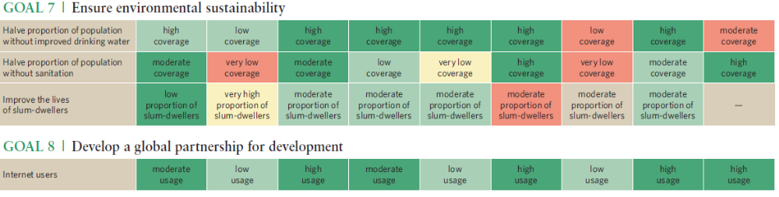

Slide 50
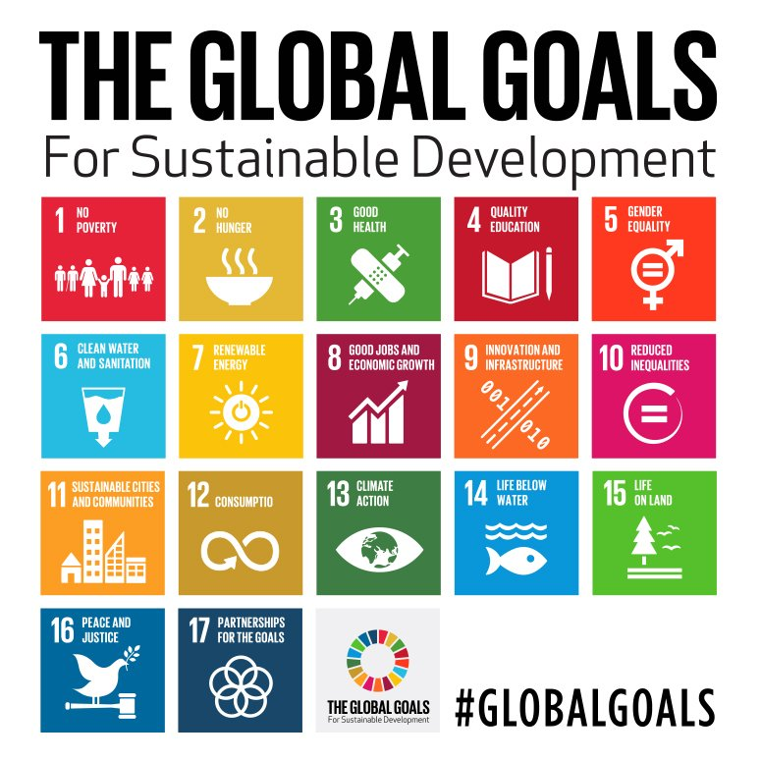
AGENDA 2030
17 OBJETIVOS DE DESARROLLO SOSTENIBLE
Los ODS son un conjunto de 17 objetivos y 169 metas destinadas a resolver problemas sociales, económicos y ambientales para el periodo 2015-2030. Son pues
-Proyectos políticos globales
-Con objetivos mensurables
-Que van más allá de una agenda humanitaria o de cooperación
-Y entran ya en el espacio de la gobernanza global
  En el cambio climático
  En el acceso a la energía
  Promover sociedades pacificas

Slide 51
LOS ODS
1.- Erradicar la pobreza en todas sus formas en todo el mundo.
2.- Poner fin al hambre, conseguir la seguridad alimentaria y una mejor nutrición, y promover la agricultura sostenible.
3.- Garantizar una vida saludable y promover el bienestar para todos para todas las edades.
4.- Garantizar una educación de calidad inclusiva y equitativa, y promover las oportunidades de aprendizaje permanente para todos.
5.- Alcanzar la igualdad entre los géneros y empoderar a todas las mujeres y niñas.
6.- Garantizar la disponibilidad y la gestión sostenible del agua y el saneamiento para todos.
7.- Asegurar el acceso a energías asequibles, fiables, sostenibles y modernas para todos.
8.- Fomentar el crecimiento económico sostenido, inclusivo y sostenible, el empleo pleno y productivo, y el trabajo decente para todos.
9.- Desarrollar infraestructuras resilientes, promover la industrialización inclusiva y sostenible, y fomentar la innovación.

Slide 52
10.- Reducir las desigualdades entre países y dentro de ellos.
11.- Conseguir que las ciudades y los asentamientos humanos sean inclusivos, seguros, resilientes y sostenibles.
12.- Garantizar las pautas de consumo y de producción sostenible.
13.- Tomar medidas urgentes para combatir el cambio climático y sus efectos (tomando nota de los acuerdos adoptados en el foro de la Convención Marco de las Naciones Unidas sobre el Cambio Climático).
14.- Conservar y utilizar de forma sostenible los océanos, mares y recursos marinos para lograr el desarrollo sostenible.
15.- Proteger, restaurar y promover la utilización sostenible de los ecosistemas terrestres, gestionar de manera sostenible los bosques, combatir la desertificación y detener y revertir la degradación de la tierra, y frenar la pérdida de diversidad biológica.
16.- Promover sociedades pacíficas e inclusivas para el desarrollo sostenible, facilitar acceso a la justicia para todos y crear instituciones eficaces, responsables e inclusivas a todos los niveles.
17.- Fortalecer los medios de ejecución y reavivar la alianza mundial para el desarrollo sostenible.

Slide 53
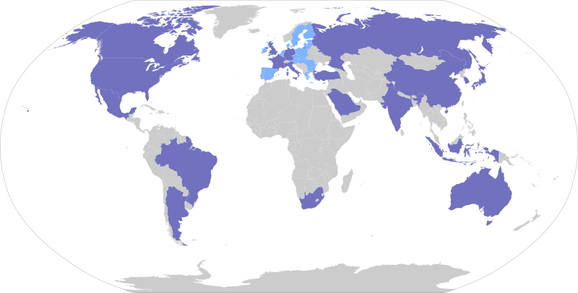
SI LA ONU NO PUEDE,
¿PUEDE EL G20?

Slide 54
Un club de poderosos para cuestiones ad hoc
Conjuntamente suma más del 80% del PIB mundial, el 80% del comercio mundial y 2/3 de la población del mundo y contribuyen al 84% del crecimiento económico mundial.
Viene a sustituir al G8
Pero:
Miembros auto-seleccionados (no hay criterios de admisión), compuesto por 19 países mas la UE, mezclando países desarrollados y emergentes, más numerosos organismos internacionales.
Carece de secretariado permanente o staff y la presidencia rota anualmente entre sus miembros, como parte de una troika que agrupa a los presidentes pasado, actual y futuro. En el 2010 Sarkozy propuso un secretariado permanente pero la idea fue rechazada por Japón e Italia.
La UE tiene dos representantes , que sumados a Francia, Alemania, Italia, Reino Unido (más España), da 7 miembros. Muchos europeos pero poca Europa.
LATAM tiene tres países (Brasil, México, Argentina) más España. Muchos latinos pero poca Latinoamerica.

Slide 55
¿QUE TENEMOS?

Slide 56
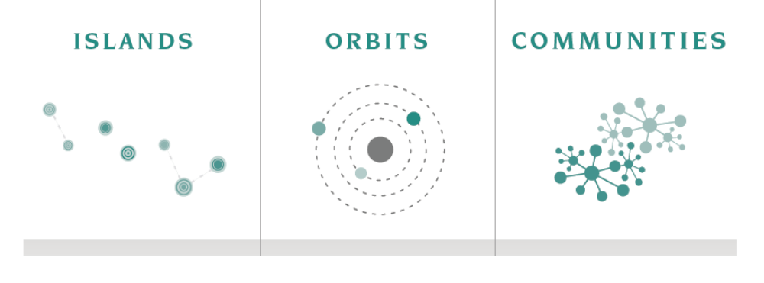
Tres escenarios posibles
National Intelligence Council GLOBAL TRENDS JANUARY 2017
Islas: países aislados. Corea del Norte, Cuba, Irán
Orbitas: potencias que satelizan a otros. China, Rusia,
Comunidades: países que actúan conjuntamente, como la UE
Pocas islas (por la globalización), pocas comunidades (aunque muchas diseñadas) y bastantes orbitas

Slide 57
Sobre todo, tenemos la sociedad “multipolar” pero no “multilateral”, a saber,
Un mundo westfaliano de grandes potencias (bipolar con tendencia multipolar)
  Fuertemente nacionalistas (Rusia, China, India)
  Resentidas, humilladas, colonizadas, vencidas (Rusia, China, África)
  Nuclearizadas (USA, Rusia, China, India, Pakistán, Irán, Corea del Norte)
  Con veto en la ONU (Rusia, China, USA)
  Con inmensas necesidades de recursos
  Y militarizándose
Que impulsan a otros países a nuclearizarse y militarizarse para blindarse, pero al tiempo amenazando a los vecinos (Irán, Corea del Norte)
Orden mundial que se gestiona en equilibrios de poder inestables y alianzas volátiles que, por fortuna, NO se agregan .
Alrededor del eje emergente China-USA, flanqueados por la UE, India y Rusia; a veces un G2, otras un G0 (Haas, Roubini, Bremer)

Slide 58
¿COMO FUNCIONA EL MUNDO?
Cuatro principales vectores
Retraimiento de USA
  Fatiga imperial, psicológica y económica. America First! America Only¡
  Proteccionismo. TTIP, TPP, NAFTA, Paris, Iran, UNESCO
  Autosuficiencia energética; pronto pasara a Rusia (gas) y Arabia Saudí (petróleo)
  Neo-populismo. ¿Es Trump un accidente?
Apolaridad del mundo
  G0-Cruce histórico de dos hiper-potencias, que se miran con recelo; Trampa de Tucidides
  Tensiones acumuladas donde se encuentran, en Extremo Oriente (China, USA, India, Japón)
Un mundo que “pivota” hacia Asia y el Pacífico
  USA se aleja de Europa (interna –emigración- y externamente, Obama como símbolo)
  América Latina: Alianza del Pacífico
  África es ya asiática
En el que Europa se encuentra más sola
  Dependiente de energías externas, que no puede garantizar
  Se abre la frontera del Este (Balcanes, Ucrania, Cáucaso)
  Se deteriora la frontera del Sur (Libia, Egipto, Sahel)
  Y se acerca a China (16+1)

Slide 59
El trilema de Dani Rodrik
Supra-nacionalidad; globalización
Estados soberanos Democracia

Slide 60
Los dilemas del trilema
Democracia + soberanía nacional = exige cierre de fronteras y blindarse frente a la globalización. Solución Brexit o Trump
Democracia + globalización = implica pérdida de soberanía, y por lo tanto vaciamiento (y crisis) de la democracia
Soberanía nacional + globalización = implica autoritarismo y pérdida de democracia. Solución de Rusia, China o Turquía.

Slide 61
¿Mas allá del orden liberal?
Durante 300 años primero UK y luego USA han proyectado sobre el mundo instituciones liberales
  Estados democráticos, economías abiertas y sociedades plurales
  Un orden internacional de reglas y normas, de libre comercio y de emigraciones abiertas
De pronto, y de modo totalmente inesperado, en lugar de proyectarse sobre el mundo tratan de refugiarse frente a la penetración del mundo en sus países
  Brexit, contra toda expectativa
  Trump, contra toda expectativa
¿Estamos antes tendencias de largo plazo o ante accidentes o tropiezos en historias políticas ejemplares?
  Argumentos estructurales los hay
  Argumentos coyunturales los hay, y son quizás más potentes

Slide 62
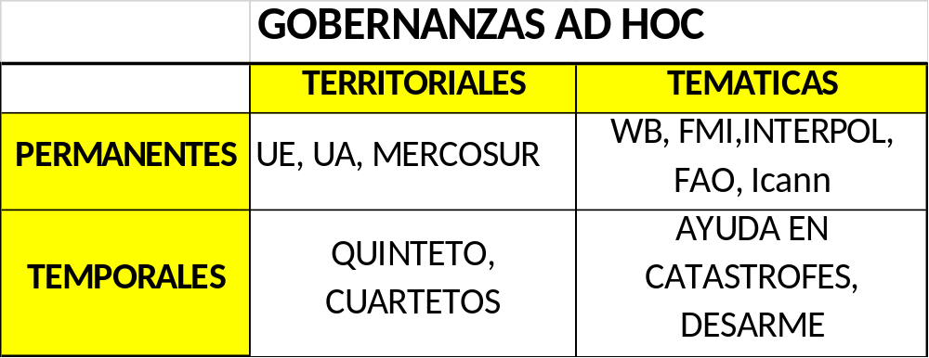
Gobernanzas ad hoc

Slide 63
PARA TERMINAR:
CUATRO GRANDES TENDENCIAS
Mundo apolar, sin liderazgo claro, nadie en el centro de mando, G Zero (Roubini, Bremmer). Multipolar pero no multilateral.
Mundo neo-malthusiano, con presión creciente sobre los recursos (“espacio vital”; lebensraum).
Un mundo neo-westfaliano, de potencias grandes y medias (regionales), en inestables y cambiantes equilibrios de poder (Kissinger).
Finalmente, un mundo de instituciones débiles (ONU; UE; Estados) y de hombres fuertes (Trump, Xi, Putin, Erdogan, Orban, Dutarte)
Lo viejo no acaba de morir y lo nuevo no acaba de nacer

Slide 64
DOS CONCLUSIONES
(QUE NO SOLUCIONAN GRAN COSA)

Slide 65
PRIMERA:
Gobernabilidad mundial y democracia
La máxima garantía de gobernabilidad mundial es el Estado democrático: “la calidad de la sociedad internacional depende de la calidad de los gobiernos que son su fundamento. La mejor protección para nuestra seguridad es un mundo de estados democráticos bien gobernados”. Estrategia de Seguridad Europea,
Y efectivamente,
  Las democracias no amenazan: no se hacen la guerra
  Las democracias respetan los derechos humanos; paz hacia adentro
  Las democracias producen prosperidad, riqueza
  Las democracias distribuyen bien la riqueza, reducen la desigualdad

Slide 66
SEGUNDA:
El objetivo final solo puede ser un
Estado Democrático Mundial
Que se construirá como los Estados democráticos clásicos:
    Un orden kantiano de derecho y legalidad, normas (la ONU)
    Respaldado por un orden hobbesiano de fuerza y monopolio de la violencia a su servicio (un law enforcement)
Siempre habrá ciudadanos delincuentes y policías; y siempre habrá Estados delincuentes y guerras
La fuerza sin legitimidad (USA) es fuerza bruta, es ciega;
Pero la legalidad sin fuerza (ONU) es impotente
Marte y Venus deben darse la mano como Kant y Hobbes

Slide 67
En resumen, cuatro cosas
Impulsar y reforzar democracias eficientes
Reforzar la cooperación entre la UE y los USA, como núcleo duro...
...de una cooperación mucho más intensa entre las democracias mundiales,
...para intentar hacer del sistema ONU un organismo eficiente
Objetivo: un multilateralismo efectivo
¿Posible? Sí
¿Probable? No

Slide 68
La gobernanza de la frontera sur de Europa,
Mirando al sur

Slide 69
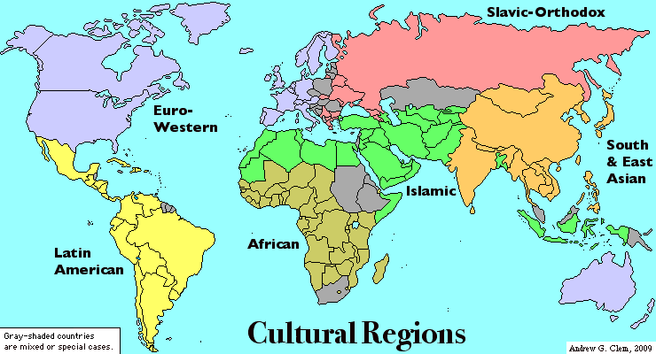
El mundo no es plano (Friedman)
El retorno de la geografía (Kaplan);
Fronteras del mundo
Fronteras marítimas
Fronteras terrestres
  El Sahara
  El Himalaya
  -El istmo de Panamá
Fronteras culturales
Y pasos claves:
  Malaca
  Suez
  Gibraltar

Slide 70
Las dos fronteras que han hecho a Europa, con Asia y con África
Y que no consigue estabilizar

Slide 71
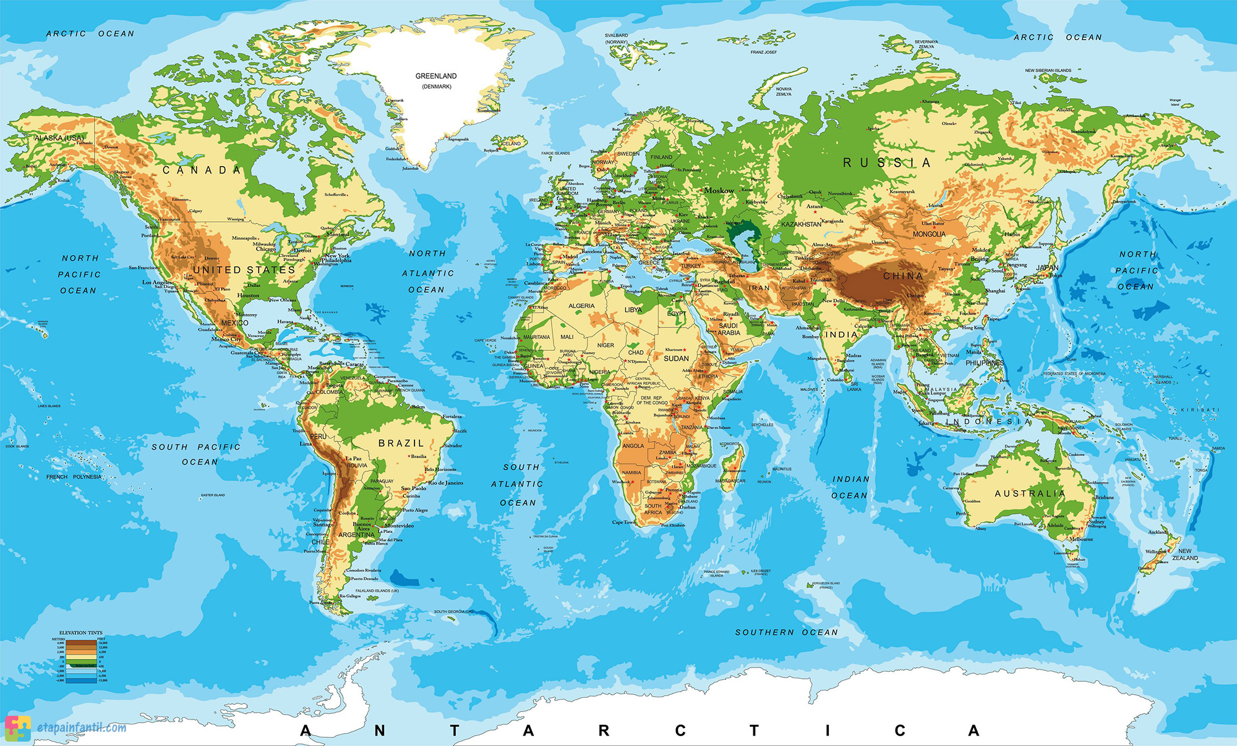

El Mediterráneo, camino o barrera

Slide 72
El Mediterráneo, un enorme distribuidor
Un lago interior: etimológicamente «Mar Medi Terraneum», «mar en el medio de las tierras»: en griego «Mesogeios Thalassa» (Μεσόγειος Θάλασσα) con el mismo significado; en árabe al-Baḥr al-Mutawāsiṭ (البحر المتواسط «mar intermedio»).
Casi 4.000 Km de extensión Este-Oeste
22 países en sus dos riberas
Un inmenso distribuidor marítimo que conecta Europa con África y con Oriente Medio, y con los océanos Atlántico e Indico
Pero cerrado por Gibraltar y Suez

Slide 73
España, frontera de occidente
España,
  Periférico y excéntrico a Europa
  frontera sur de Europa: ¿somos o no europeos?
    ¿Es Francia europea? Pregunta absurda
    Rusia, la otra gran frontera y la otra gran ambivalencia
  A comparar con la frontera del este: los Balcanes, un puzle.
Que se interesa y mira (veamos los periódicos)
  al norte, a la UE, con complejo de inferioridad
  Al oeste, a América Latina, con complejo de superioridad (y saltando por encima de Portugal)
  Pero rara vez mira al sur (africanistas; arabistas)
El sur como riesgo y como oportunidad

Slide 74
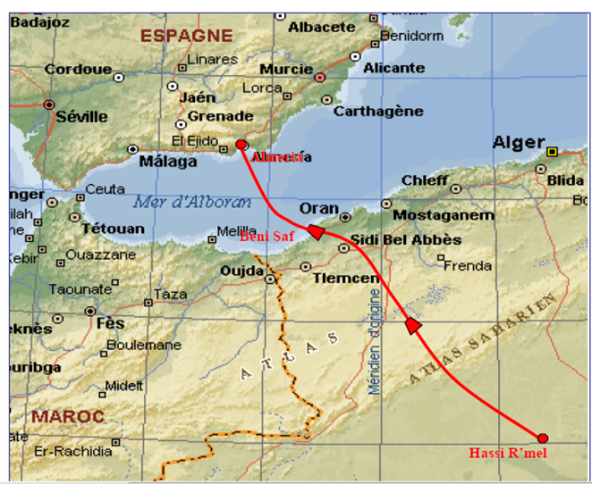
El punto de conexión:
Gibraltar y vecinos….
Gibraltar, contencioso con UK. Control del estrecho
Ceuta y Melilla, contencioso con Marruecos, no hay tratado de fronteras marítimas
Rota y Morón, esenciales para USA y la OTAN
Gas y gaseoducto de Argelia
Terrorismo islámico
Narcotráfico
Tráfico de emigrantes
Inestabilidad de la monarquía alauita
El conflicto del Sahara
Y la enemistad entre Marruecos y Argelia; fronteras cerradas
La presión del Sahel sobre el norte y el sur
Y la presión africana

Slide 75
El Mediterráneo, la frontera más nítida del mundo
Frontera cultural, civilizacional
Frontera política
Frontera demográfica
Frontera económica

Slide 76
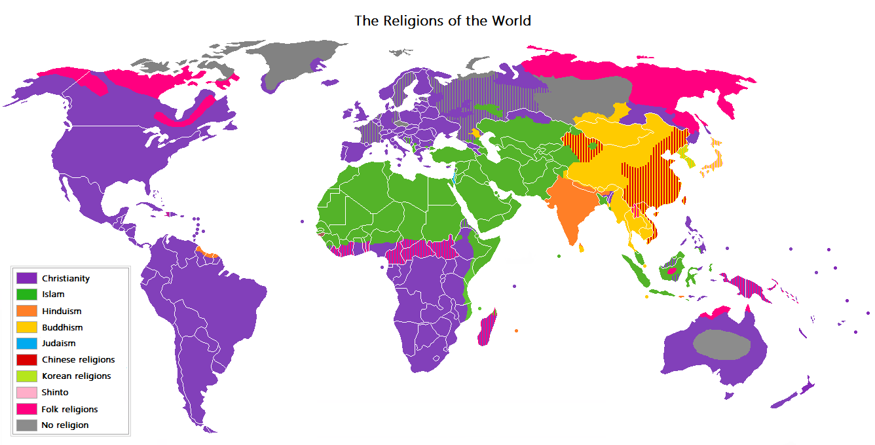
1.-Frontera religiosa y cultural

Slide 77
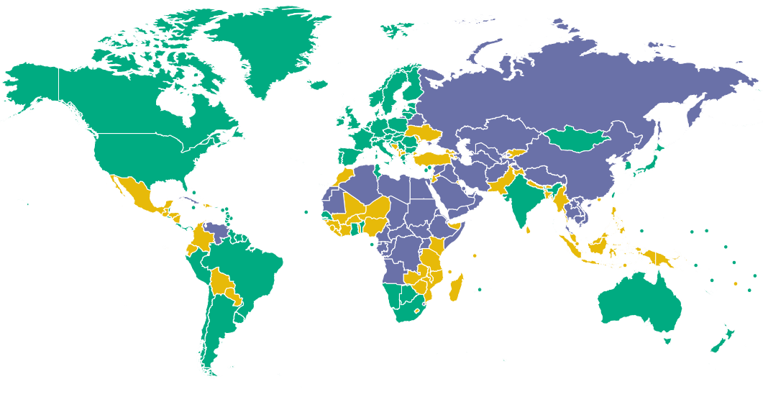
2.-Frontera política
Mapa de las democracias (Freedom House, 2017)

Slide 78
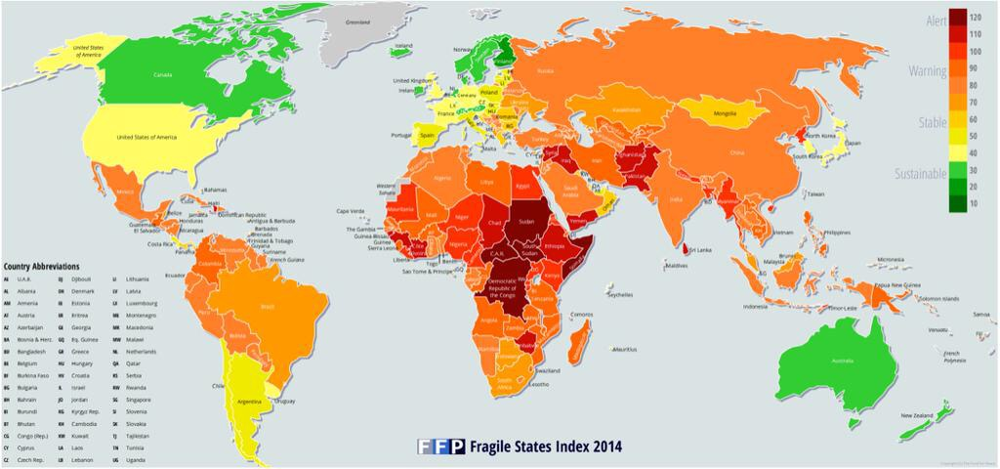
Estados ‘frágiles’ o fallidos (2016)

Slide 79
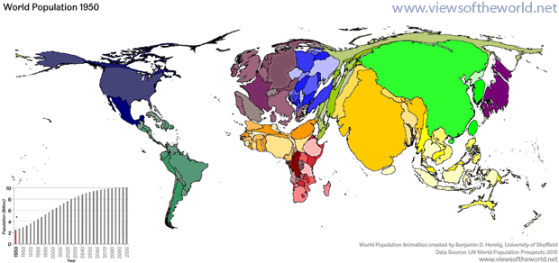
3.-Frontera demográfica
Población 1950

Slide 80
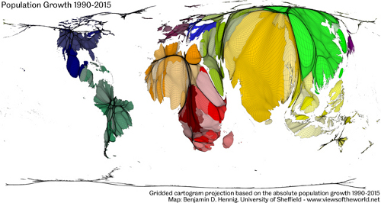
Frontera demográfica
Crecimiento población 1990-2015

Slide 81
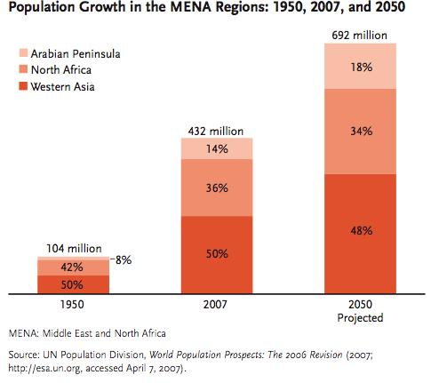
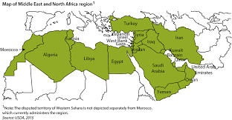
Población MENA
250 millones más en veinte años

Slide 82
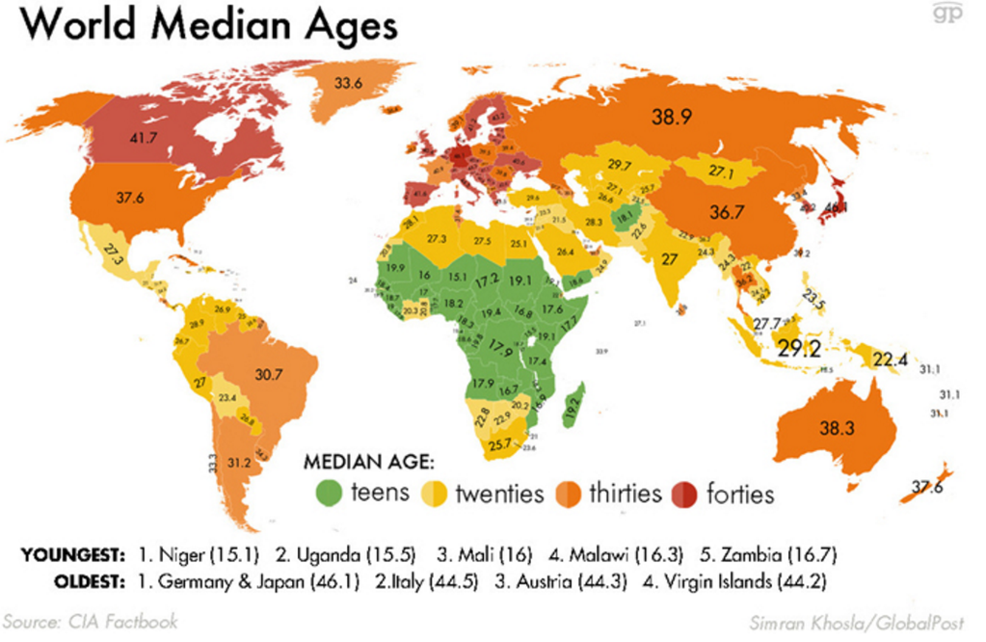
Viejos y jóvenes….
+ 40
-30
-20

Slide 83
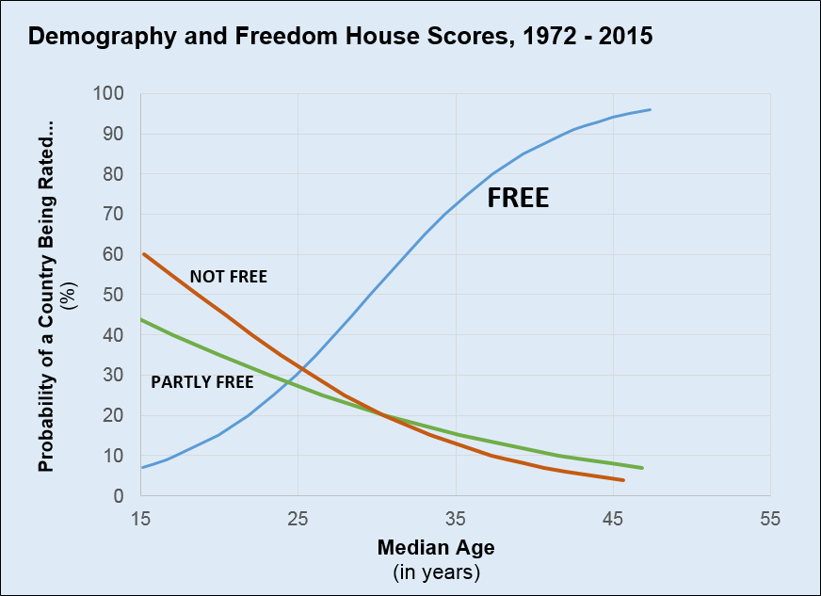
Una consecuencia: edad y democracia

Slide 84
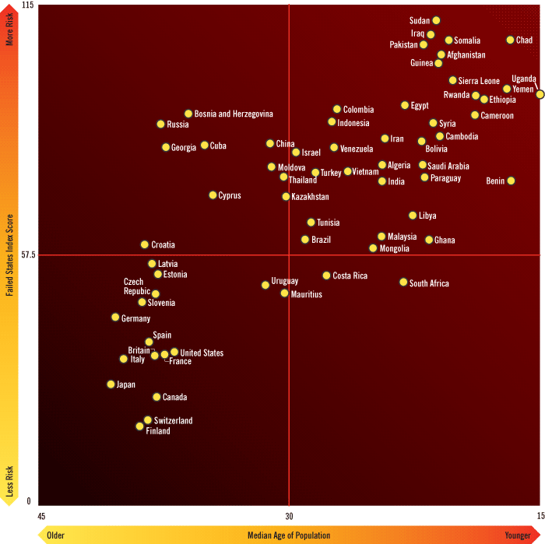
Otra consecuencia:
Edad y estados fallidos

Slide 85
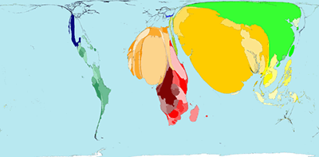
4.-Frontera económica
Población con renta inferior a 1 dólar al día
2010

Slide 86
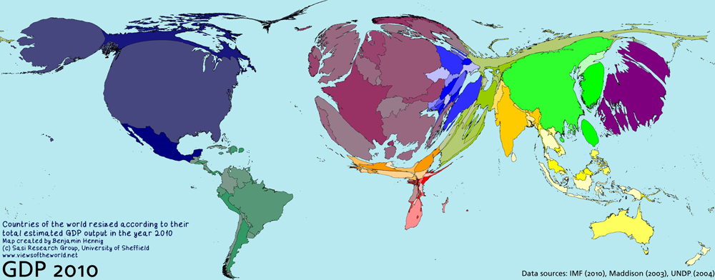
PIB 2010
A comparar con el diferencial que hay entre México y USA

Slide 87
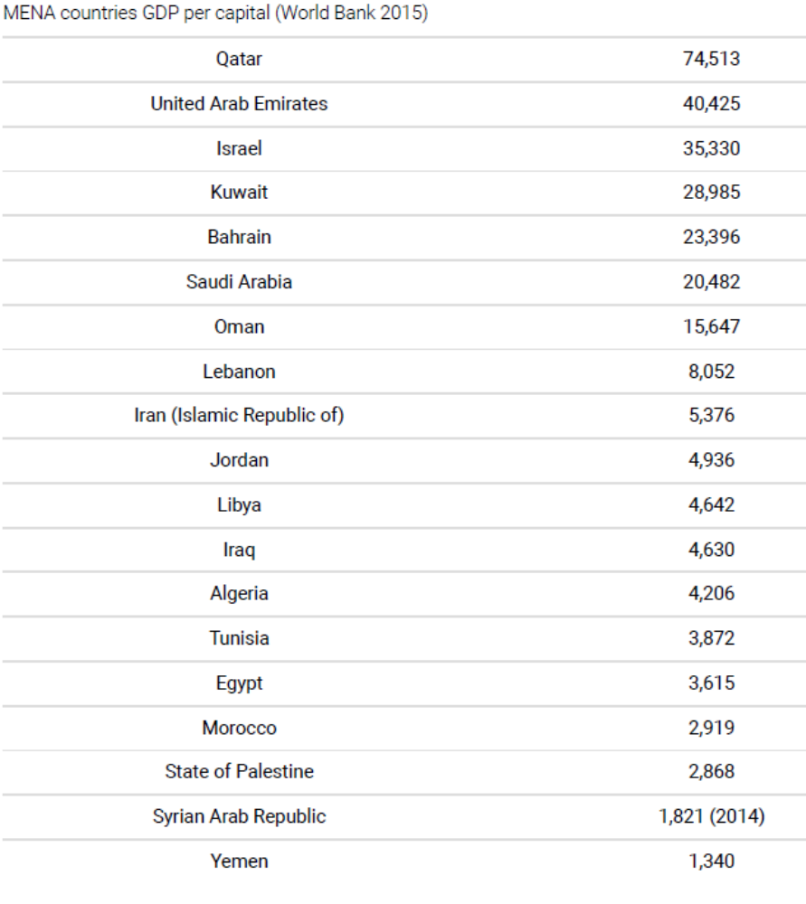
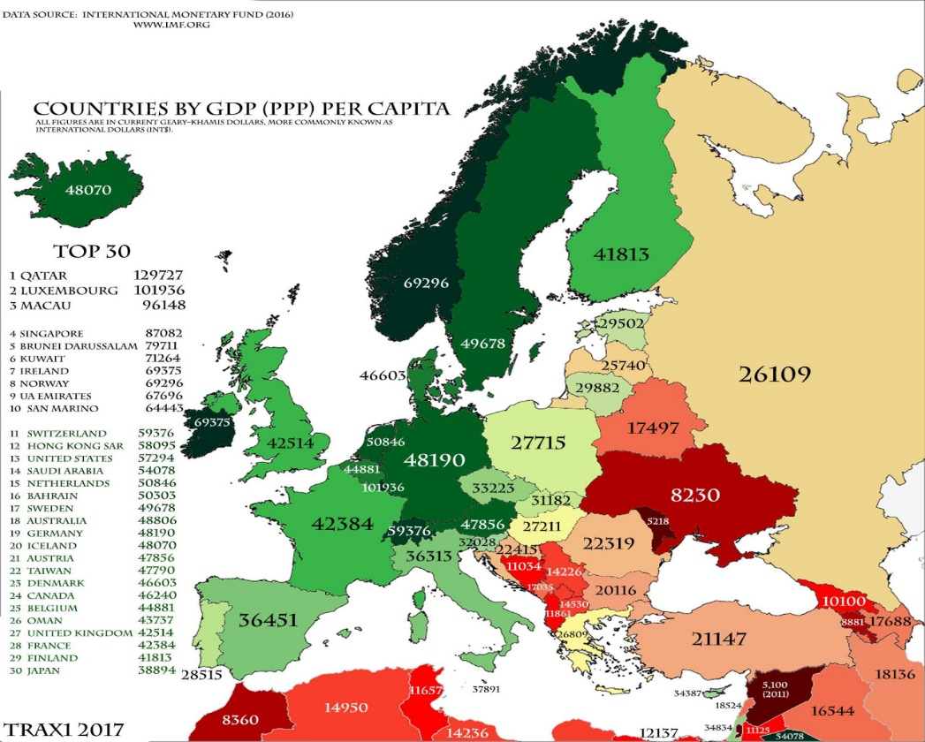
PIB per cápita

Slide 88
Los mayores diferenciales socio-económicos del mundo
-España/Marruecos, 4,4
-Italia/Túnez, 3,2
-Francia/Argelia, 2,8
-USA/México, 3,0
GDP per capita PPP IMF 2016
Geary-Khamis Dolares
 | $ | $ |  | Dif.
MARRUECOS | 8.330 | 36.316 | ESPAÑA | 4,4
ARGELIA | 15.026 | 42.314 | FRANCIA | 2,8
TUNEZ | 11.634 | 36.833 | ITALIA | 3,2
LIBIA | 8.678 | 26.669 | GRECIA | 3,1
EGIPTO | 12.554
MAURITANIA | 4.328
Media | 10.092 | 35.533 |  | 3,5
USA | 57.436 |  | COREAL DEL NORTE | 37.740
MEXICO | 18.938 |  | COREA DEL SUR (?) | 1.800
Dif. | 3,0 |  | Dif. | 21,0

Slide 89
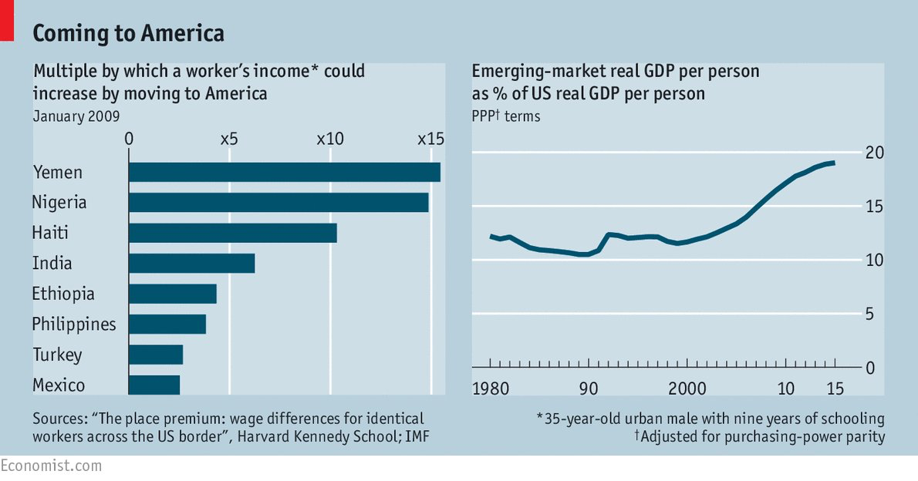
Un ejemplo….

Slide 90
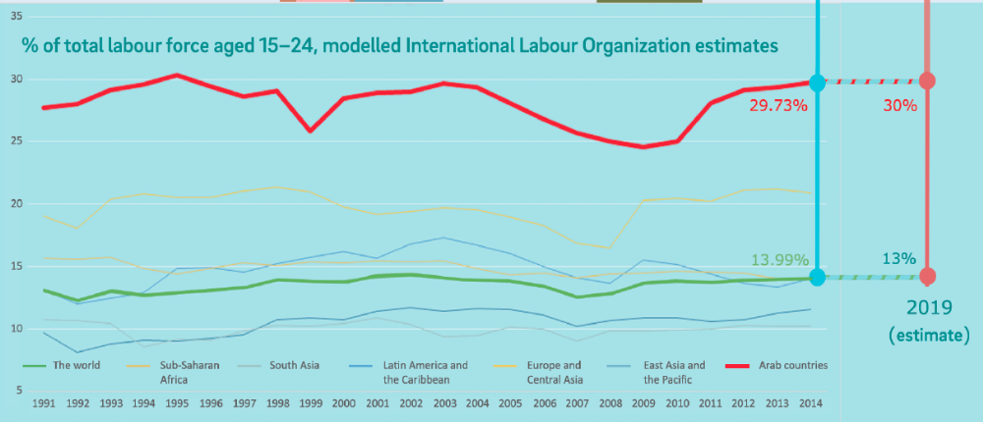
Desempleo juvenil países árabes
Arab Human Development Report 2016, Youth and the Prospects for Human Development in a Changing Reality

Slide 91

Arab Human Development Report 2016, Youth and the Prospects for Human Development in a Changing Reality

Slide 92

Economía vinculada al petróleo
Arab Human Development Report 2016, Youth and the Prospects for Human Development in a Changing Reality

Slide 93

Bajo crecimiento <5%

Slide 94

Con deterioro del IDH
Arab Human Development Report 2016, Youth and the Prospects for Human Development in a Changing Reality

Slide 95

MENA
UNA REGION MUY CONVULSA
Arab Human Development Report 2016, Youth and the Prospects for Human Development in a Changing Reality

Slide 96

Arco de inestabilidad terrorista del Sahel: terrorismo, emigraciones, refugiados, narcotráfico

Slide 97
Preocupante situación en Marruecos
Estado físico y anímico del Rey, que reside en París
Reiteradas revueltas en el Rif
Revueltas en la minería fronteriza con Argelia
Reactivación del conflicto con los saharauis y con Argelia
Estancamiento económico vs. desigualdad creciente
Frustración de expectativas políticas de apertura y renovación democrática.

Slide 98
Consecuencia: la presión en la frontera sur….
Que se acumula en tres espacios
  Primer espacio: el Magreb
  Segundo espacio: el Sahel
  Tercer espacio: África subsahariana
  Presionando hacia el norte

Slide 99

Y detrás…
África

Slide 100

Cinco +1 regiones y 54 países en la UA

Slide 101

Algunos datos
SEIS VECES EL TAMAÑO DE LA UE
2,5 VECES LA POBLACION DE LA UE
1/17 DEL PIB PER CAPITA DE LA UE

Slide 102

África colonial
El expolio de África en la conferencia de Berlín (1884)
Siete países europeos se reparten África
(no España)
Fronteras arbitrarias
Sólo Etiopia y Liberia permanecen

Slide 103

África colonizada en 1914
Solo dos países independientes

Slide 104

La descolonización en los años 50/70
Muy caliente “guerra fría”
Aparecen más de 50 nuevos países

Slide 105

The hopeless continent
(The Economist, 2000)
¿A oscuras?
1995

Slide 106

No cuentan- escasa presencia global

Slide 107

Población
Única región del mundo que crecerá hasta el 2100
Demografía
Población 2.100

Slide 108

Y de qué modo….
Seis africanos por cada europeo
Demografía
Población 2.100

Slide 109


Slide 110

Política
Despunta la democracia
Polity IV

Slide 111

Despunta la democracia pero no en África central
Freedom House y Banco Mundial
2015

Slide 112

Economía Fuerte crecimiento

Slide 113

En el take off? La “ventaja de llegar el último”
PIB per capita

Slide 114

Peso ínfimo en la economía mundial
(menos que Australia)

Slide 115

Sudáfrica, nº 39 del mundo en PIB, por debajo de Israel y lo mismo que Hong Kong

Slide 116

Pobreza en lento descenso

Slide 117


Educación versus pobreza (1990-2015)

Slide 118

Viejas y nuevas potencias regionales
Geopolítica africana

Slide 119

Muy escasa cooperación económica

Slide 120

Sociedad muy fragmentada
BCG-Pioneering one Africa-2018

Slide 121

PERO CFTA

Slide 122
Continental Free Trade Area (CFTA)
Acuerdo de libre comercio gestionado por la Unión Áfricana y firmado por 44 de sus 55 miembros en Kigali, Ruanda el 21 de marzo del 2018, que ha pasado totalmente desapercibido por la prensa española.
Que crea un mercado interno con 1.200 millones de consumidores y un PIB de 2.460 millones de $.
El acuerdo exige una reducción de tarifas para el 90% de los productos permitiendo la libre circulación de mercancias, bienes y servicios en todo el continente
La United Nations Economic Commission for Africa estima que impulsará el comercio intra-africano en un 52% para el 2022.
Entrará en vigor después de su ratificación por 22 estados.
Pero once paises, incluyendo Nigeria, no lo firmaron.

Slide 123
LA PRESION DEL SUR

Slide 124


Slide 125

De los 10 países con más desplazados siete son africanos

Slide 126

La presión del sur: guerras y refugiados

Slide 127

La presión del sur: emigraciones

Slide 128
ESPAÑA, AFRICA
Y LA CUENCA ATLÁNTICA

Slide 129

El vacío del Atlántico sur
Tráfico de contenedores

Slide 130
España, país atlántico (…sur)
En un contexto global de desplazamiento de poder hacia regiones dinámicas como Asia-Pacífico y de creciente importancia como América Latina y África Occidental, la Cuenca Atlántica adquiere mayor relevancia para la proyección actual y futura de España, en términos geopolíticos, económicos y de seguridad. Esta vertiente atlántica conecta a España, por vía marítima, con mercados globales, al tiempo que concentra importantes intereses energéticos y económicos, así como una serie de desafíos a su seguridad. Ello refuerza la prioridad de los vínculos estratégicos con Estados Unidos y con los países de América Latina. Asimismo, justifica la importancia de nuevos vínculos diplomáticos y de seguridad con países de África Occidental.
Presidencia del Gobierno (2017), Estrategia de Seguridad Nacional: un proyecto compartido de todo y para todos, Madrid,

Slide 131
El Atlántico Sur….
Energía:
  Nigeria y Angola proveen alrededor de un 17% de las importaciones españolas de petróleo, y alrededor del 15% del gas proviene del Golfo de Guinea (principalmente de Nigeria).
  De América viene más de un 25% de las importaciones de petróleo (con México a la cabeza) y un 7% de las de gas natural (principalmente de Perú y Trinidad y Tobago)
Mercados:
  En América, Brasil y México, aparte EEUU, son mercados de gran importancia
  A destacar el potencial de países como Nigeria, Angola o Sudáfrica en la costa occidental africana.
  El Atlántico Nororiental y el Golfo de Guinea representan respectivamente la primera y tercera zona de importancia pesquera para España.
Estrategia:
  El eje atlántico concentra buena parte de las amenazas para la seguridad, incluidos el terrorismo (zona del Magreb-Sahel), la piratería (Golfo de Guinea) y el tráfico de drogas (Golfo de Guinea, Sahel, Caribe y Suramérica) y de inmigración ilegal (Golfo de Guinea y costa noroccidental africana).

Slide 132

Pero escasa presencia española en la región

Slide 133

Proyección militar en el África occidental
¿Es Canarias un vector?

Slide 134
Un ejemplo: la crisis de los cayucos (2006)
UN ENFOQUE INTEGRAL
Diplomático: España reforzó las embajadas de la región y se negociaron nuevos marcos de diálogo político
Seguridad: las fuerzas armadas y de seguridad españolas incrementaron su presencia en ámbitos multilaterales y bilateralmente con el objetivo de apoyar la estabilidad, reforzando las propias capacidades africanas y cooperando con las policías locales para desmontar las redes de tráfico de personas.
Cooperación: utilizando las herramientas de la cooperación al desarrollo para crear alternativas a la emigración.

Slide 135
Activos de España
España no ha tenido presencia colonial en África subsahariana. La presencia cubana dejo buena memoria
No hay xenofobia en España (caso Lavapies)
Fuerte conexión cultural de África con el Caribe y América Latina.
Aunque muy reducida, la presencia económica española en el continente es cada vez mayor
  España exporta desde el 2008 más a África que a Latinoamérica.
  Unas 600 empresas españolas están implantadas en África subsahariana y 1.500 tienen actividad comercial en la región.
  Entre 2010 y 2014 el número de empresas instaladas en el continente se ha multiplicado por siete.
Los países africanos necesitan recursos que empresas españolas pueden ofrecer:
  Infraestructuras y obra civil
  servicios financieros
  provisión de energía y renovables
  telecomunicaciones,
  sector agroalimentario
  turismo
Mismo huso horario y proximidad relativa.

Slide 136


Representación en el FMI

Slide 137



